Slide 1
SAN ANDRES
El archipiélago de San Andrés, Providencia y Santa Catalina, catalogado por las Naciones Unidas como Reserva Mundial de la Biosfera, Al embrujo del paisaje, de sus playas de fina arena blanca y sus aguas cristalinas se suma la cordialidad de sus habitantes

Slide 2
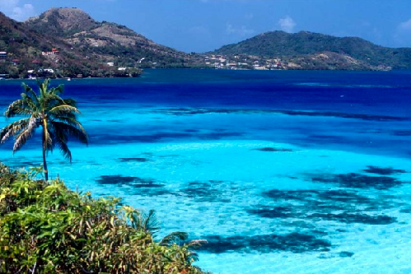
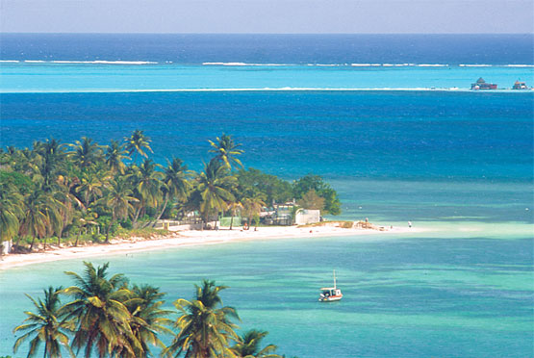
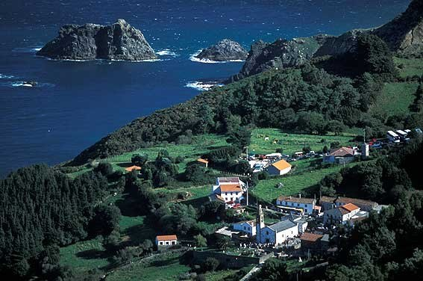

Slide 3
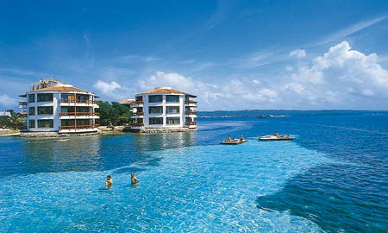

Slide 4
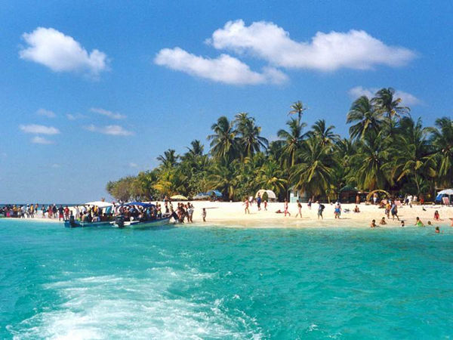

Slide 5
